Slide 1
Интегрированное занятие
в подготовительной к школе группе на тему: «Ранняя весна»
Выполнили воспитатели:
Селина Е.А.
Печникова Н.Н.
п. Тазовский 2021 год

Slide 2
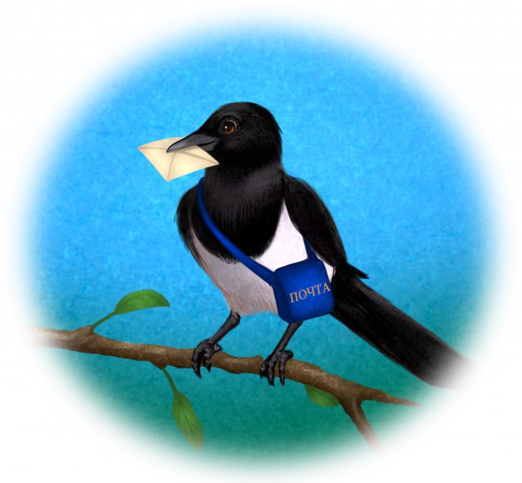
Ребята, посмотрите, к нам прилетела сорока. Она прилетела не просто так, она принесла весть на хвосте, а от кого эта весть, мы узнаем, если отгадаем загадку.
Зеленоглаза, весела,
Девица – красавица.
Нам в подарок принесла,
То, что всем понравится:
Зелень- листьям,
Нам – тепло,
Волшебство – чтоб все цвело.
Вслед ей прилетели птицы – песни петь все мастерицы.
Догадались, кто она?
Ну, конечно, же это весна, смотрите в клюве у сороки записка
Интересно, о чем же весна нам пишет?

Slide 3
Что же делать? Что будет, если весна не наступит? Какие изменения происходят в природе? (Весна – это время пробуждения природы от зимнего сна. Начинает ярко светит солнышко, на деревьях набухают почки, появляются первые ручейки, возвращаются из теплых стран птицы, появляются первые весенние цветы).
Колдовство потеряет свою силу, если мы выполним все задания злой волшебницы.
В конверте еще какие-то части…посмотрите, что это?
«Дорогие ребята. Меня заколдовала в своем замке злая волшебница. Помогите мне, пожалуйста, освободится.

Slide 4
На деталях какие-то вопросы. Может быть это подсказка для нас? Давайте попробуем ответить на вопросы.
А если нам сложить все детали, какая фигура получится? (круг) Какого цвета? (желтого),На что же похож желтый круг? (на солнце)
А почему все таки наступает весна, в чем ее сила? (Солнце согревает нас своими лучами. Весной солнце поднимается выше и больше лучей попадает на землю. Поэтому наступает весна.
А чего не хватает у нашего солнца? (лучей)
Поможем весне согреть землю ? (да)
Для того, чтобы получить лучики, нужно выполнить задания.
сколько месяцев
в году
сколько времен года
сколько дней
в неделе
сколько месяцев
в каждом
времени года

Slide 5
Первое задание.
Какими словами можно описать весну?

Slide 6
Молодцы! Отлично справились. За это получаете 1 лучик

Slide 7
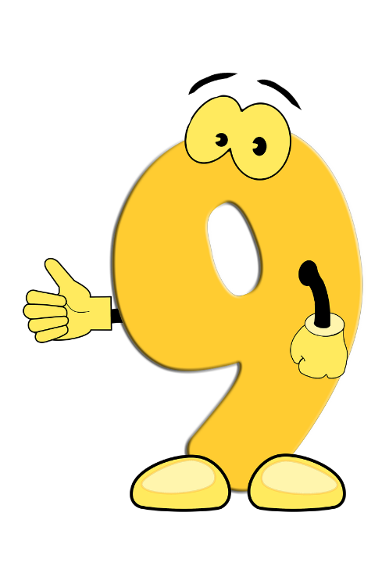
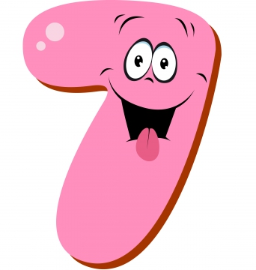
Чтобы выполнить второе задание «Назови, что я хочу...».
1. Назови соседей числа 6.
2. Какое число является предыдущим числа 8?
3. Какое число следует за числом 5?
4. Какое число находится между числами 8 и 10?
5. Назови цифру, которая на один больше 9.
6. Назови цифру, которая на один меньше 7.
7. На сколько 8 больше 7?
8. Как составить число 8 из двух одинаковых чисел?
9. Какими двумя одинаковыми числами можно записать число 4?
10. Назови число, которое больше 5, но меньше 7.
11. Как можно получить число 7?
12. Как по другому называют число 10?

Slide 8
Молодцы! Отлично справились. За это получаете 2 лучик

Slide 9
Третье задание это игра «Сказочное весеннее дерево»
Скажите, а что весной появляется на деревьях?
Верно. И вот чтобы на нашем дереве появились листья нужно ответить на сказочные вопросы. Готовы?
1. Из чего был сделан Буратино? (Из полена)
2. Как звали девочку из сказки «Снежная королева», которая отправилась по всему свету искать своего названного братца? (Герда)
3. На чём разъезжал Емеля в сказке «По щучьему велению»? (На печке)
4. Жених Мухи-цокотухи. (Комар)
5. Куда отправился доктор Айболит по телеграмме? (в Африку)
6. Из чего сварил кашу хитрый солдат? (Из топора)
7. Кого поймал в проруби Емеля? (Щуку)
8. Кем была в русской народной сказке лягушка? (Царевной)
9. Почтальон из деревни Простоквашино. (Печкин)
10. За какими цветами отправилась под Новый год героиня сказки
«Двенадцать месяцев»? (За подснежниками)
11. Какой герой сказки носил красные сапоги? (Кот в сапогах)
12. Сестрица братца Иванушки. (Алёнушка)
13. Что купила Муха-цокотуха на базаре? (Самовар)
14. Лучший друг Карлсона. (Малыш)
15. В кого превратился гадкий утёнок? (В прекрасного лебедя)
Молодцы, дерево у нас оделось в листья!

Slide 10
Молодцы! Отлично справились.
За это получаете 3 лучик

Slide 11
Четвёртое задание
«Физкультминутка»

Slide 12
Молодцы! Отлично справились.
За это получаете 4 лучик

Slide 13
Пятое задание «Поможем бабочкам»
Скажите, а какие насекомые просыпаются весной?
Посмотрите, к нам прилетели бабочки, нужно сравнить числа на их крылышках и назвать нужный знак; больше, меньше или равно
6
2
8
4
5
3
9
7

Slide 14
Молодцы! Отлично справились.
За это получаете 5 лучик

Slide 15
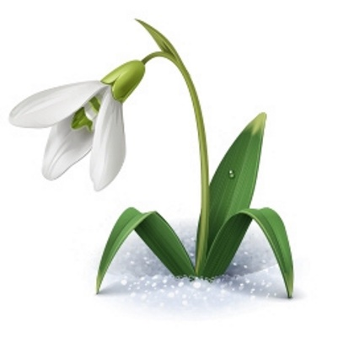
Шестое задание. А сейчас поможем весне решить весенние задачи. Давайте
вспомним, из каких частей состоит задача?
1. На ветке сидело 4 птички. Прилетела еще 2. Сколько стало птичек?
Какое условие в задаче? Какой вопрос? Когда птица прилетела их стало больше
или меньше? (больше). Какое действие будем выполнять? (прибавлять,
складывать) Какой ответ в задаче?(Всего стало 6 птичек)
2. На проталине выросло 6 подснежников.3 подснежника сорвали. Сколько подснежников осталось на проталине.
Какое условие в задаче? Какой вопрос? Когда 3 подснежника сорвали их
осталось больше или меньше? (меньше) Какое действие будем выполнять?
(вычитать, отнимать) Какой ответ в задаче? (Осталось 3 подснежника

Slide 16
Молодцы! Отлично справились.
За это получаете 6 лучик

Slide 17
Сейчас мы разомнем наши пальчики, для выполнения следующего задания.

Slide 18
Молодцы! Отлично справились.
За это получаете 7 лучик

Slide 19
Выполни графический диктант

Slide 20
Посмотрите, сколько лучиков появилось у солнышка, теперь оно согреет всех своим теплом. И весна освободится от чар злой волшебницы!!!

